Slide 1
«Круги Эйлера как средство развития логического мышления»
Муниципальное дошкольное образовательное автономное учреждение центр развития ребенка детский сад «Аленький цветочек»
Подготовила: воспитатель
Ильина Е.В.

Slide 2
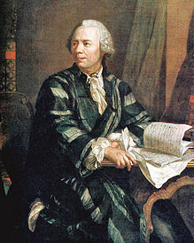
Круги Эйлера - это геометрическая схема, с помощью которой можно наглядно отобразить отношения между понятиями или множествами объектов. Они были изобретены Леонардом Эйлером в восемнадцатом веке, и с тех пор широко используются в математике, логике и в различных направлениях. Учитывая простоту и наглядность кругов Эйлера, они могут с успехом использоваться в детском саду как в непосредственно образовательной деятельности в образовательных областях, так и в самостоятельной деятельности детей.

Slide 3
Основной целью игр с обручами (кругами) является освоение умения классифицировать множества по двум или нескольким свойствам. Используя круги Эйлера, ребёнок учится сопоставлять, обобщать, группировать материал в целях запоминания.
Организовывая данный вид деятельности, необходимо учитывать особенности детей дошкольного возраста, зону ближайшего развития и помнить, что основной метод развития – проблемно – поисковый, а главная форма организации– игра.

Slide 4
Задачи использования кругов Эйлера в работе с детьми: *Формировать представление о математических понятиях *Развивать логическое мышление. *Развивать представление о множестве, операции над множествами (сравнение, классификация). *Развивать умения выявлять свойства в объектах, называть их, адекватно обозначать их отсутствие, обобщать объекты по их свойствам (по одному, двум, трем), объяснять сходства и различия объектов, обосновывать свои рассуждения. *Развивать психические функции, связанные с речевой деятельностью. *Воспитывать самостоятельность, инициативу, настойчивость в достижении цели, преодолении трудностей.

Slide 5
Существуют несколько моделей кругов:
а) Непересекающиеся круги;
б) Пересекающиеся круги;
в) Один круг вложен в другой

Slide 6
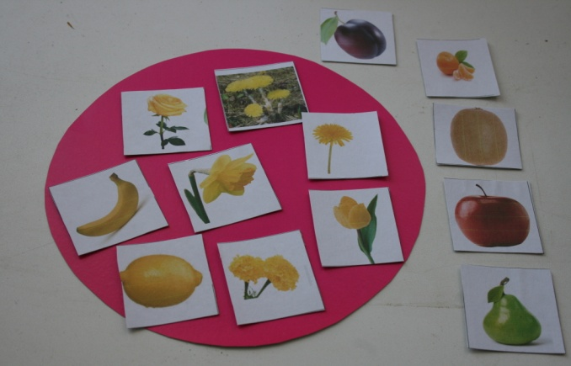
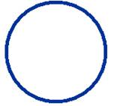
Для начала вы им объясняете, что означает «положить в круг», и что такое «положить предмет вне круга».

Slide 7
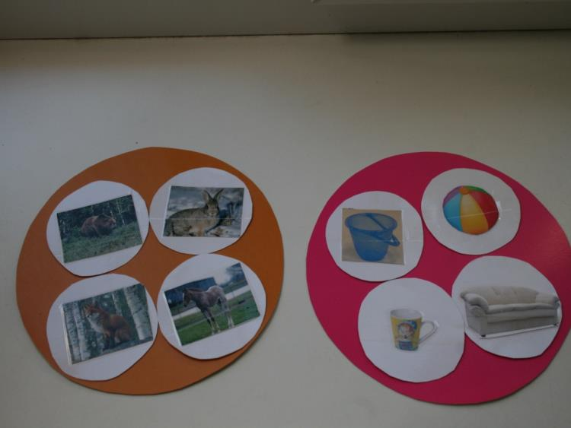
Затем можно приступать к распределению предметов на 2 круга.

Slide 8
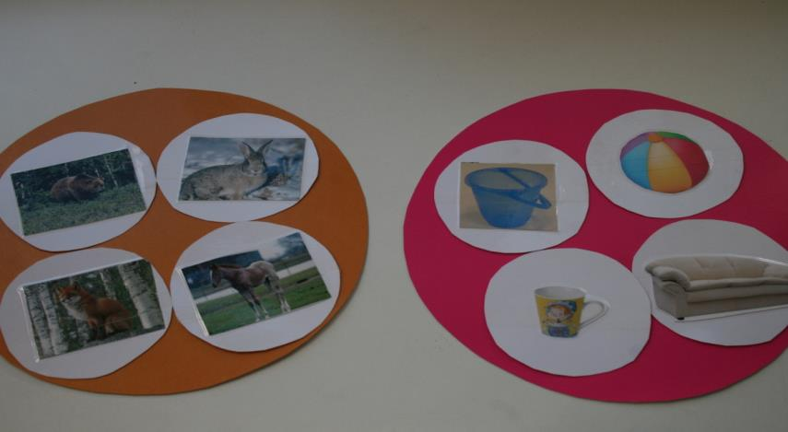
Пусть два круга определяют два множества объектов, где каждое из множеств сформировано по какому-либо признаку. Рассмотрим возможное взаимное расположение этих кругов. Если ни один объект из первого множества не входит во второе множество, то круги будут непересекающимися. Такая ситуация возникнет, например, если в первом круге будут находиться живые объекты, а во втором – неживые

Slide 9
Д/и «Сложи два других числа и получи то же самое число»

Slide 11
Д/и «Разложи слово по слогам»

Slide 12
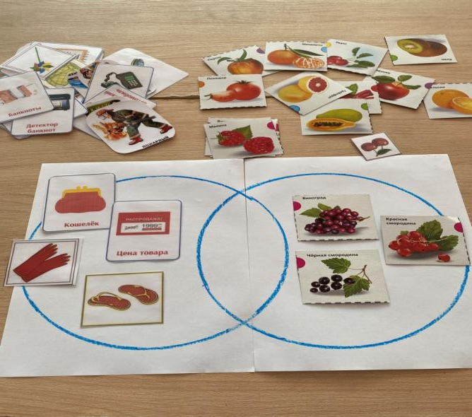
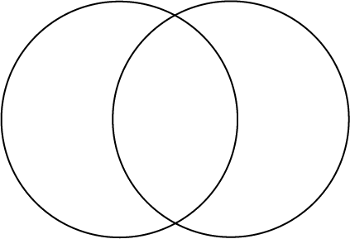
Когда какие-либо объекты входят и в первое множество, и во второе – круги будут пересекаться, и упомянутые объекты будут лежать в пересечении кругов. Это возможно, например, если в первое множество входят все красные предметы, а во второе – ягоды. Тогда в пересечении будут находиться клубника, черешня,… - все ягоды красного цвета.

Slide 14
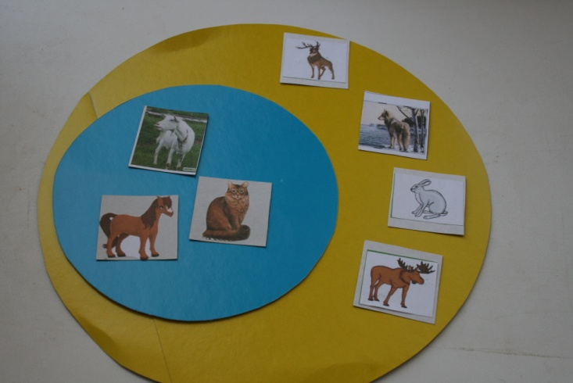
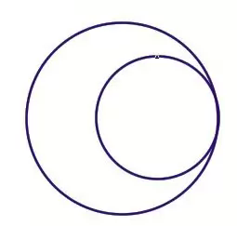
Когда все объекты первого множества входят и во второе множество, то модель будет представлять собой вложенные круги. Такая ситуация возможна, если, например, большой круг представляет собой всех животных, а маленький – домашних животных.

Slide 15
Используя в работе с детьми данную технологию, мы способствуем развитию у них умений анализировать объекты с целью выделения признаков, осуществлять анализ и синтез, то есть составлять целое из частей, в том числе самостоятельно достраивая множества недостающими компонентами, умений сравнивать и классифицировать, обобщать, делать выводы и умозаключения, строить логические цепочки, рассуждать, которые необходимы ребенку при подготовке к обучению в школе.

Slide 16
Спасибо за внимание!

